Slide 1
Consciencia
Seminario de Investigación
Sistemas Evolutivos, Afectivos y Conscientes
EAC
www.fgalindosoria.com/seac2017/seac.pdf
Evolución
Afectividad
http://www.fgalindosoria.com/eac/
SISTEMAS CONSCIENTES
Scon
Fernando Galindo Soria www.fgalindosoria.com | Paola Neri Ortiz www.eventbrite.com/o/paola-neri-ortiz-12877179662 | Itztli García Salas http://www.fgalindosoria.com/informaticos/investigadores/Itztli_(Horacio_Alberto)_Garcia_Salas/
Auditorio Sor Juana (edificio C)
Tecnológico de Estudios Superiores de Ecatepec (TESE)
Del Lunes 13 al Jueves 16 de Marzo
de 2017 de 12:00 a 17:00 horas de la Ciudad de México
http://www.fgalindosoria.com/seac2017/

Slide 2
consciencia
SISTEMAS CONSCIENTES
Scon
www.fgalindosoria.com/eac/consciencia/
EAC
consciencia de si mismo,
de los demás,
del entorno,
de lo trascendente
Evolución
Afectividad
http://www.fgalindosoria.com/eac/
Cuando Regina paso por el Zócalo de la Ciudad de México, acompañada por los Cuatro Guardianes de la Tradición, uno de ellos le dijo que fueran a Palacio Nacional, para que tomara posesión de su reino, y ella le contesto que todavía no, que ella no quería ser reina de un pueblo sin conciencia.
Versión libre de un fragmento de REGINA de Don Antonio Velasco Piña
Que trata sobre El Despertar de la Conciencia Cósmica y la Percepción de lo Sagrado
Tenayuca, Ciudad de México, Octubre del 2009,Enero del 2017

Slide 3
Se presenta una propuesta de construcción de los
“sistemas conscientes”, o sea
““sistemas conscientes de los demás””;
““sistemas conscientes de su entorno””,
““sistemas conscientes de si mismos””.
Consciencia y Sistemas Conscientes
www.fgalindosoria.com/eac/consciencia/
www.fgalindosoria.com/eac/consciencia/scon/sistemas_conscientes.pdf
www.fgalindosoria.com/eac/consciencia/scon/sistemas_conscientes_a.pdf

Slide 4
Y específicamente, se muestran las bases de construcción de un seac 0.0, ““sistema consciente”” que surge de la afectividad y siempre está evolucionando aclarando que a pesar de que representa un proceso que empezó a principios de los 70, no se llega a presentar ni un “hola mundo” de los sistemas conscientes.

Slide 5
“La consciencia (o consciencia, del latín conscientia 'conocimiento compartido') se define en general como el conocimiento que un ser tiene de sí mismo y de su entorno.
"Conscientĭa" significa, literalmente, "con conocimiento" (del latín cum scientĭa).”
(Wikipedia, 28 de Noviembre de 2009)
http://es.wikipedia.org/wiki/consciencia
Consciencia
de la realidad
de los demás
de sí mismo
de la esencia, de lo trascendente

Slide 6
Consciencia en los
seres vivos, entes, bichos, humanos, Web, sistemas, sociedades, organizaciones,...

Slide 7
Introducción Histórica
1970 Rodolfo Galindo Montaño
como se donde estoy y como llegar
1972 Para que estudias física, matemáticas, informática
Presa de Itaipu
Carros que perciben su entorno y evitan accidentes
1982-83 Sistemas Conscientes
Juan Martín Gonzales Vázquez y FGS
1988 Cuitlahuac Cantu Rohlik
Creador de los Sistemas Conscientes
  Reuniones del grupo de investigación sobre Sistemas Conscientes 1988-92

Slide 8
““Sistemas conscientes de su entorno””
““Sistemas conscientes de los demás””
““Sistemas conscientes de si mismos””
““Sistemas Conscientes””

Slide 9
Sistemas conscientes
Nivel Cero:
Sistemas que Perciben
“consciencia del entorno” Nivel Cero
“consciencia de los demás” Nivel Cero
“consciencia de si mismo” Nivel Cero

Slide 10

Sistemas que perciben
Definimos el Operador percibe,
con el símbolo
Percepción
¿Cómo los organismos, sistemas
perciben,
construyen su imagen de la realidad,
se transforman,
transforman su entorno?
Que establece una relación entre un espacio R y un observador A
A
R
Evolución de la imagen de la realidad
E indica que
A percibe a R
10

Slide 11

El operator Percibe
En matemáticas estamos acostumbrados a usar y definir operadores cotidianamente, los operadores mas conocidos son la suma +, la resta -, la multiplicación * y la división /, pero existen muchos otros, por ejemplo la exponenciación
Definimos el Operador percibe,
con el símbolo
Operadores matemáticos
Es un símbolo (à, D, ð, #, O, %, etc) que al asociarse a una o más cantidades establece una operación matemática que obedece a una determinada regla de operación.
http://matematica.carpetapedagogica.com/2012/04/operadores-matematicos.html
Los operadores matemáticos son símbolos o figuras que por sí solos no representan alguna operación matemática, pero relacionándolos con cantidades y una ley de formación, adquieren una significación matemática.
http://profe-alexz.blogspot.mx/2010/05/operadores-matematicos-ejercicios.html
Que establece una relación entre un espacio R y un observador A
En matemáticas, en lógica, física el término operador puede ser usado con diversas acepciones. En alguna versión, un operador es un símbolo matemático que indica que debe ser llevada a cabo una operación especificada sobre un cierto número de operandos (número, función, vector, etc.). https://es.wikipedia.org/wiki/Operador
A
R
E indica que
A percibe a R

Slide 12
Por ejemplos la
Adrenalina
Cortisona
Oxitocina (Ver articulo Envidia y Oxitosina, refuerza sentimientos)
Actúan como operadores neuroquímicos sobre los sentimientos
Comunicación Personal de Gamma Zaratustra
11 de Marzo del 2017

Slide 13
Sistemas conscientes
Nivel Cero: Sistemas que Perciben
“consciencia del entorno” Nivel Cero
“consciencia de los demás” Nivel Cero
“consciencia de si mismo” Nivel Cero

Slide 14
Sistemas que perciben su entorno
Perciben su entorno,
Imagen del entorno
construyen su imagen del entorno
A[R]
Entorno
A
R
A
R
A percibe su entorno R
A
R
A construye su imagen del entorno R, A[R]

Slide 15
A que nos referimos con
Entorno
Percepción
Imagen del Entorno
Imagen del entorno
A[R]
Entorno
A
R
A
R
Entorno todo lo que nos rodea incluyendo nuestra imagen de la realidad
puede ser de múltiples formas incluyendo físico o geográfico, social, familiar, científico, educativo, musical, político, una red, internet, el espacio de una casa, oficina, hospital, una red semántica, programa, proceso químico, una problemática, situación ,oportunidad, necesidad, camino, videojuego, un conjunto de documentos sobre un tema, un conjunto de partituras de música, gramática, red neuronal, etc., o una combinación de múltiples de éstos.
los mecanismos de percepción incluyen y permiten percibir los sentidos, el dolor, los cambios hormonales, el miedo, alegría, los mecanismos de búsqueda, situación social, política, económica, la música, arte, amor, sentimientos, la información y situación en una ciudad, red social, universo, escuela, red neuronal, matriz, buscar en internet, en una casa, en una ciencia, en una BD, detección de trabajos plagiados, en una computadora, etc., o múltiples combinaciones
la Imagen del entorno puede ser una gramática, sistema, red neuronal, algoritmo, matriz, mapa, descripción, máquina de Turing, modelo físico, matemático, una ecuación, analógica, digital, propuesta filosófica, melodía, cuadro, idea, texto, comida, internet, etc., o una combinación de múltiples mecanismos de éstos u otros.

Slide 16
A que nos referimos con
Entorno
Percepción
Imagen del Entorno
Operador percibe
Imagen del entorno
A[R]
Entorno
A percibe a R
A
R
R
A
R
A
A construye la imagen de entorno R
A
R
→ A[R]
Con el termino percepción nos referimos cotidianamente a la percepción y a la construcción de la imagen del entorno
Es como cuando nos referimos a la suma que también tiene dos partes integradas con un solo termino
Cuando hacemos 3 + 5 estamos sumando
Pero no es hasta que se hace la Asignación (=) que tenemos una suma 3 + 5 = 11
Entonces la suma también tiene dos componentes, la operación de suma (+) y la asignación (=)

Slide 17

A que nos referimos con
Entorno
Percepción
Imagen del Entorno
Operador percibe
Imagen del entorno
A[R]
Entorno
A percibe a R
A
R
R
A
R
A
A construye la imagen de entorno B
A
R
→ A[R]
Aun mas cuando hablamos del operador de percepción
nos referimos en particular a la percepción con un solo sentido,
pero en el modelo general tenemos que contemplar que cuando A percibe no percibe con un solo sentido ni en forma secuencial, la percepción es realmente un proceso en el que se involucran una cantidad enorme de mecanismos, en forma concurrente y asíncrona, o sea que es algo muy impresionante

Slide 18

A que nos referimos con
Entorno
Percepción
Imagen del Entorno
Operador percibe
Imagen del entorno
A[R]
Entorno
A percibe a R
A
R
R
A
R
A
A construye la imagen de entorno R
A
R
→ A[R]
Pero la imagen A[R] también es parte de A, esto lo vamos a indicar con el operador
A[R]
A
→ A
Cuando hablamos de entorno , percepción e imagen del entorno estamos hablando de un mecanismo de percepción muy general
(A
R)
A
→ A

Slide 19

  Ejemplo
  Seguidor de Laberintos
1964 1965 Concursos de Laberintos en el pizarrón
1982 Laberintos con número de forma
UPIICSA del IPN, 1984-
Lenguajes de trayectoria
Sistema que sigue una trayectoria y construye una imagen de está
  Seguidor de Laberintos
  Trazar rutas
  Detecta objetos
  Tomar decisiones de acuerdo a los objetos

Slide 20
Exploradores y Seguidores de Laberintos
Inicio
Final
Son programas, robots, representaciones matemáticas que navegan en un laberinto, construyen una imagen de él y lo usan para recorrerlo y resolver problemas

Slide 21
Una forma simple de representar un laberinto, como una matriz llena de ceros y poniendo el numero 1 para indicar las paredes.
1
1
1
1
1
1
1
1
1
1
1
1
1
1
1
en este caso el bot explorador de laberintos se empieza a mover y percibe el laberinto con 2 bigotes que van tocando las paredes y con una nariz que detecta cuando choca al frente, cuando uno de los sensores toca pared genera un 1 y lo va almacenando en un arreglo, cuando no toca pared genera un cero
1
1
1
1
1
1
1
1
1
1
1
1
1
1
1
1
1
1
11
11
11
1
11
1
T | 1 | 1 | 1 | …. | 1 | 1 | 1
bd | 1 | 1 | 1 | …. | 0 | 0 | 0
bi | 1 | 1 | 1 | …. | 1 | 0 | 0
n | 0 | 0 | 0 | …. | 0 | 1 | 0
1 | 1 | 1 | 1 | 1 | 1 | 1 | ….
0 | 0 | 0 | 0 | 1 | 1 | 1 | ….
0 | 0 | 0 | 0 | 1 | 1 | 1 | ….
1 | 1 | 1 | 1 | 0 | 0 | 0 | ….
Bd bi n acción
1 1 0 sigue
1 0 0 sigue
1 1 1 regresa
1 0 1 vuelta a la izquierda
0 1 0 vuelta a la derecha
0 0 0 vuelta a la derecha
0 1 1 vuelta a la derecha
0 0 1 vuelta a la derecha
Dependiendo de los valores que toman los sensores son las acciones del bot, como se ve en la tabla

Slide 22
Sistemas que siguen una trayectoria y construyen una imagen de está
Número de Forma o de Freeman
14a
Número de Forma
d
c
14a
14b
14c
14d
14d
14b
a
Otra convención
Número de Forma
De 8 direcciones
b
12a
14c
6
5
7
Número de Forma
4
0
14d
14b
12a
14d
3
2
1
14b
12c
00066644322
12c

Slide 23
  Seguidor de Laberintos
  Método
  Camina pegado a la derecha
  Construyendo el número de forma
Inicio
  Cuando encuentra tope regresa hasta que encuentra un camino a la derecha que no ha recorrido
  Borrando el número de forma hasta el nuevo camino
Final
  Hasta que llega al final
Número de Forma
d
I
c
12a
12b
3c
8d
8c
8a
8b
a
3c
3d
4c
4a
3b
b
3c
4b
12a
4b
14c
14a
16a
16c
4d
14a
8d
2a
F

Slide 24
Existe un método, que consiste en que el programa dibuje el recorrido directamente, el código seria:
Main()
{
  Mientras existan elementos en Numforma
    Lee magnitud(i) y dirección(i)
    Line (magnitud(i), dirección(i))
    i++
}
Mientras la tabla Numforma tenga elementos,
  el generador toma los valores de magnitud y dirección
  Grafica una línea con magnitud y dirección
Que como se puede ver es mucho mas simple, la arquitectura del sistema es
Numforma
Magnitud y dirección
12
12
3
8
8
8
8
3
3
…
0
270
180
90
180
0
270
180
90
…
Inicio
Final
Ejecutor

Slide 25
Entonces este seguidor de laberintos tiene la siguiente arquitectura SensoMotriz
Inicio
Inicio
Final
Final
Numforma
Magnitud y dirección
12
12
3
8
8
8
8
3
3
…
0
270
180
90
180
0
270
180
90
…
Explorador del laberinto
Ejecutor
Sistema evolutivo preliminar

Slide 26
Inicio
Inicio
Este es un ejemplo básico de lo que conocemos como un sistema evolutivo.
Final
Final
Numforma
Magnitud y dirección
Si se observa no necesitamos programar el recorrido del laberinto, ya que es el propio sistema el que recorre el laberinto y construye una imagen de la realidad que recorrió, para luego poder recorrerlo de nuevo
Explorador del laberinto
12
12
3
8
8
8
8
3
3
…
0
270
180
90
180
0
270
180
90
…
Ejecutor
Para hacer el programa creamos una tabla a la que llamamos
Numforma
Con 2 columnas
Magnitud y dirección
este arreglo representa la estructura de la imagen de la realidad
Si se observa esta estructura está independiente relativamente de los procesos que se deben ejecutar en el sistema, lo cual le da una gran fuerza al sistema ya que si cambia el laberinto solo se vuelve a generar el arreglo, pero no se requiere hacer otro programa.
12
12
3
8
8
8
8
3
3
…
…
0
270
180
90
180
0
270
180
90
…
…

Slide 27
Análisis de la Imagen del Entorno
  mantienen la imagen actualizada
  y la utilizan para interactuar con el entorno

Slide 28
Ahora, si observamos el número de forma
I
12a
12b
3c
8d
8c
8a
8b
3c
3d
4c
4a
3b
3c
4b
12a
4b
14c
14a
16a
16c
4d
14a
8d
2a
F
Se puede ver que se parece al código de un programa, como por ejemplo en:
Pseudocodigo, C++, Java ….
O a una lista de vectores con magnitud y dirección
Y También es equivalente a la siguiente
oración en un lenguaje de Trayectoria
I 12a 12b 3c 8d 8c 8a 8b 3c 3d 4c 4a 3b 3c 4b 12a 4b 14c 14a 16a 16c 4d 14a 8d 2a F
Donde I y F se conocen como rutinas semánticas
Sistemas Evolutivo de lenguajes de Trayectoria
www.fgalindosoria.com/eac/evolucion/sistemas_evolutivos_lenguajes_trayectoria/sist_evol_leng_trayectoria.pdf

Slide 29
Una de las ventajas de ver los números de forma como oración es que se puede hacer algebra para simplificar la expresión
Por ejemplo se pueden agrupar las estructuras que representan caminos que ya se han recorrido o ciclos
La siguiente oración
I 12a 12b 3c 8d 8c 8a 8b 3c 3d 4c 4a 3b 3c 4b 12a 4b 14c 14a 16a 16c 4d 14a 8d 2a F
Detectando los ciclos quedaría
I12a 12b 3c (8d (8c 8a) 8b) 3c (3d (4c 4a) 3b) 3c 4b 12a [4b (14c 14a) (16a 16c) 4d] 14a 8d 2a F
Los elementos entre paréntesis se conocen como ciclos
En algunos casos y dependiendo del problema conviene recordar donde están los ciclos, por lo que se marcan dentro de la oración y del numero de forma como nuevas rutinas semánticas, en otros (como en este caso) simplemente se anulan, quedando la oración como
I 12a 12b 3c (8d 8b) 3c (3d 3b) 3c 4b 12a [4b 4d] 14a 8d 2a F
Simplificando mas queda la oración:
I 12a 12b 3c 3c 3c 4b 12a 14a 8d 2a F
Que representa el camino mas simple de la trayectoria
Algunas propiedades matemáticas de los sistemas lingüísticos
www.fgalindosoria.com/linguisticamatematica/propiedades_matematicas_sistemas_linguisticos/prop_mate_sistemas_linguisticos.pdf

Slide 30
En el laberinto
Inicio
Final
La oración
I 12a 12b 3c 3c 3c 4b 12a 14a 8d 2a F
Representa la trayectoria directa en el laberinto

Slide 31
Pero si observamos la oración
Por lo que simplificando la oración anterior, queda
I12a 12b 3c 3c 3c 4b 12a 14a 8d 2a F
I12a 12b 9c 4b 26a 8d 2a F
Las cadenas adyacentes
Que representa el camino mas simple de la trayectoria en el laberinto
3c 3c 3c
Tienen la misma dirección, por lo que se pueden simplificar como
Inicio
9c
Que se denota como:
Final
3c 3c 3c
→
9c
También
12a 14a
→
26a
Donde a → b significa que a se sustituye o reescribe como b
I
12a
12b
9c
4b
26a
8d
2a
F

Slide 32
Entonces el seguidor de laberintos tiene la siguiente arquitectura SensoPsicoMotriz
Inicio
Inicio
Final
Final
imagen del entorno analizada
Numforma
I12a 12b 9c 4b 26a 8d 2a F
Magnitud y dirección
12
12
9
4
26
8
2
0
270
180
270
0
90
0
Explorador del laberinto
Analizador de la imagen del entorno
Ejecutor
imagen del entorno
I 12a 12b 3c 8d 8c 8a 8b 3c 3d 4c 4a 3b 3c 4b 12a 4b 14c 14a 16a 16c 4d 14a 8d 2a F

Slide 33
En General
La trayectoria no es una línea es una brama en múltiples dimensiones
Cada punto de la brama forma un espacio caótico, o sea que cuando seguimos una trayectoria no seguimos una línea sino que cada punto forma un espacio de caos y podemos tomar múltiples posibilidades en ese espacio.
La trayectoria no solo puede ser espacial, también puede ser temporal o espacio temporal o sea puede formar un espacio de recuerdos

Slide 34

31st All Japan Micromouse Robot Event: Ng Beng Kiat Robots Dreams
Subido el 26 nov. 2010
  Seguidor de Laberintos
“Ng Beng Kiat, from Singapore, is one of the top micromouse robot builders in the world and has often won the All Japan Micromouse Robot competition. This year, although his mouse turned in excellent times, he had to settle for second place. For more information visit Robots Dreams at http://www.robots-dreams.com.”
31st All Japan Micromouse Robot https://www.youtube.com/watch?v=76blllun09Q

Slide 35
Recorrido
  de espacios con objetos
Los espacios en general no están vacíos, tienen objetos, obstáculos y marcas o cosas que permiten distinguir entre los diferentes lugares del espacio,
por lo que la idea es que el sistema también perciba estos objetos, los integre a su imagen del entorno, los manipule y los use para navegar en el espacio y tomar decisiones

Slide 36

Auto "inteligente" recorre mil 700 kilómetros en carreteras mexicanas
La Jornada, Ciudad de México, 20 de octubre de 2015. El vehículo AutoNOMOS, recorrió cuatro estados de la República. https://www.youtube.com/watch?v=ijx3YtNROPU
Raúl Rojas González Freie Universität Berlin (Universidad Libre de Berlín)
http://dcis.inf.fu-berlin.de/rojas/ Autonomous Cars from Berlin

Slide 37
Recorrido de espacios con objetos
Los espacios en general no están vacíos, tienen objetos, obstáculos y marcas o cosas que permiten distinguir entre los diferentes lugares del espacio, por lo que en general la idea es que el sistema también perciba estos objetos, los integre a su imagen del entorno, los manipule y los use para navegar en el espacio y tomar decisiones
Por ejemplo los siguientes objetos y marcas:
Inicio
Final
I Mr Ca Mg Mn Ta Fg Mn Ea Cb F
Aparecen en el laberinto
Inicio
Y se integran dentro de la imagen del entorno como rutinas semánticas, donde por ejemplo F indica Final, Mr marca roja, Cb cubo blanco,…
Final

Slide 38
ESCOM del IPN
Propuesta de Tesis de Maestría
Ing. José Manuel Mejía Perales
Estudio de la incertidumbre en los sistemas conscientes del contexto.
CIC del IPN

Slide 39
Cuando el seguidor del laberinto o en general un reconocedor del entorno recorre este espacio encuentra los objetos y va marcando dentro de la oración que representa al entorno con las etiquetas semánticas donde encontró las marcas

Slide 40
Semántica
La semántica estudia el significado de las cosa
Y en principio la podemos ver como una relación que se establece entre varias cosas
a R b

Slide 41
Existen múltiples formas para manejar la semántica
Por ejemplo desde que se crea el sistema se establece una tabla de reescritura con 2 columnas, en la primera se coloca los objetos (imágenes, sonidos, descripciones, etc.) y en la segunda se coloca el significado que le queremos asignar (etiqueta, rutina semántica, otro objeto, etc.) entonces cuando el sistema (seguidor, navegador, programa, robot,…) encuentra algo que corresponda a la primera columna asigna el significado presente en la segunda columna
Objeto | Significado
 | Triangulo azul
 | rectángulo
 | estrella
 | Triangulo blanco
……. | …….
 | Flecha roja
Otra opción consiste en que cuando el sistema esta navegando en el entorno y encuentra algo que no reconoce, pregunta su significado y lo asigna
Métodos supervisados, no supervisados, semi supervisados
Por ejemplo, en el laberinto se establece un acuerdo entre los objetos y un conjunto de etiquetas, el cómo se establece el acuerdo depende del tipo de método:
en un extremo alguien definió las etiquetas,
en el otro, cada que el sistema encuentra un objeto le pone una etiqueta aleatoriamente sin que nadie participe en el proceso
y en un punto intermedio el sistema pone etiquetas y las modifica conforme la interacción con el ambiente va asignando o nuevas relaciones características a los objetos

Slide 42
Semántica se construye mediante interacción con el entorno
Por ejemplo, la palabra perro está relacionada con la imagen de un perro o más generalmente con lo que entendemos como perro,
ya sea porque alguien nos lo explico
o porque hemos visto muchos ejemplos de perro
Por ejemplo, al ir en la calle en varias ocasiones hemos escuchado la palabra perro y hemos visto un animal de 4 patas que ladra, menea la cola, …., y que tiene ciertas características que vamos asociando con la palabra perro.
Una técnica usada actualmente consiste en sistemas que navegan en la red para construir su imagen semántica, como si fueran personas navegando por una ciudad.
Por ejemplo se lanza un buscador en la red que asocia imágenes de perros con sonidos que dicen perro y con la palabra perro
En 1995 en la ESCOM del IPN en México, varios alumnos investigadores desarrollaron sistemas semánticos que tomaban el significado asociando información de varias fuentes como sonidos, imágenes y texto

Slide 43
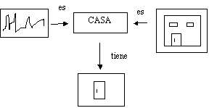
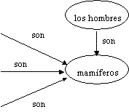
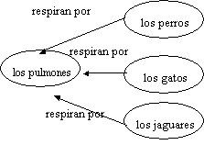
UPIICSA del IPN, 1991, 1992 México
Redes Semánticas Ampliadas Jesús Olivares Ceja
Red Semántica Ampliada (RSA, la información que se registra en sus nodos, puede ser: etiquetas, figuras, conceptos, procesos, etc. La semántica de cada nodo está dada por las relaciones que tiene con los demás
Sistema Evolutivo para Representación del Conocimiento
http://www.fgalindosoria.com/eac/evolucion/libro_sistemas_evolutivos/VII6-SER.pdf
www.fgalindosoria.com/informaticos/investigadores/Jesus_Manuel_Olivares_Ceja/serc/serc_tesis_jesus_olivares.pdf

Slide 44

Animación mediante el programa agregad2
Donde se muestra como se va agregando el conocimiento de la imagen de la realidad
www.fgalindosoria.com/programacion/agregados/agregados_cprog/agregad2.c

Slide 45
Pragmática
Cada organismo, persona, sistema, bicho tiene su propia imagen de la realidad, por lo que, cuando se percibe algo y se integra a la imagen de la realidad, cada ente lo puede integrar de diferente manera
Por ejemplo si alguien escucha la palabra perico, en principio un mecánico entendería que se refieren a una herramienta, pero otras personas pueden entender que se refieren a un animal

Slide 46
Inicio
En el ejemplo del laberinto, la oración
Final
I 12a 12b 3c 3c 3c 4b 12a 14a 8d 2a F
Representa la ruta para llegar al final del laberinto
Pero en este caso, el laberinto tiene los siguientes objetos, obstáculos y marcas
Inicio
Final
I Mr Ca Mg Mn Ta Fg Mn Ea Cb F
si se recorre el laberinto con esas marcas, el camino quedaría:
I 12a 12b 3c 3c 3c 4b 12a 14a 8d 2a F
Y la oración con rutinas semánticas seria:
I 12a 12b Mr 3c 3c Mg 3c 4b Mn 12a 14a Cb 8d 2a F

Slide 47
Mediante la imagen del entorno representada por la oración semántica es relativamente fácil ir a diferentes partes del laberinto, o sea que el sistema empieza a ser capas de visualizar su entorno mediante una representación interna
por ejemplo se le puede decir que vaya al final y el sistema recorre el laberinto siguiendo su representación interna hasta que llega a F
O se le puede decir que vaya al cubo blanco y el sistema se movería en el laberinto siguiendo la oración hasta llegar a la marca de Cb
Inicio
Aun mas, si el sistema esta recorriendo el laberinto y se encuentra por ejemplo en la marca gris Mg y se le dice que vaya a al cubo blanco Cb seguiría el camino de Mg a Cb, o sea que ya ““se empieza a dar cuenta de donde esta, a donde va y como llegar””
Final

Slide 48

Sistemas conscientes
Nivel Cero: Sistemas que Perciben
“consciencia del entorno” Nivel Cero
“consciencia de los demás” Nivel Cero
“consciencia de si mismo” Nivel Cero

Slide 49
Concepto de Comportamiento
Fernando Galindo Soria y Ángel César Morales Rubio
1988
Dr. Jesús M. Olivares Ceja y Jorge Rolando Solórzano Navarro
Concepto de Personalidad
2009

Slide 50
Imagen de la Realidad
Imagen del usuario
usuario
sistemas que toman en cuenta el comportamiento y la personalidad de los demás (usuario)

Slide 51
En general si se tienen dos entes A y B
A percibe a B
A
B
A construye una imagen A[B] de B
Imagen de la Realidad que tiene A
A[B] Imagen de B
Que tiene A
A
B
A
B

Slide 52
En general si se tienen dos entes A y B
B percibe a A
B
A
B construye una imagen B[A] de A
Imagen de la Realidad que tiene B
B[A] Imagen de A
Que tiene B
B
B
A
A
Imagen de los demás
Representación de la personalidad de otros

Slide 53
Sistemas conscientes
Nivel Cero: Sistemas que Perciben
“consciencia del entorno” Nivel Cero
“consciencia de los demás” Nivel Cero
“consciencia de si mismo” Nivel Cero

Slide 54
“consciencia de si mismo” Nivel Cero
Imagen de si mismo
Autoconocimiento
Autoconsciencia
El Yo como espejo Lacan

Slide 55
“el estadio del espejo representa el momento en el que un (o una) infante se 'reconoce' a sí mismo/a en la imagen del espejo o en un Otro semejante y próximo que le re-presenta.”
(Wikipedia, 6 de Octubre del 2009) http://es.wikipedia.org/wiki/Estadio_del_espejo

Slide 56
A tiene su imagen A’ en un espejo
A se percibe en el espejo
A
A’
A construye una imagen de si mismo A[A’] al verse en el espejo
Imagen de la Realidad
A[A’] Imagen de si mismo
Espejo (Realidad)
A
A’
A’
A

Slide 57
si se tienen dos entes A y B
B construye una imagen B[A] de A
Imagen de la Realidad que tiene B
B[A] Imagen de A
Que tiene B
B
B
A
A

Slide 58
También A construye una imagen A[B] de B
Imagen de la Realidad que tiene A
Imagen de la Realidad que tiene B
B[A] Imagen de A
Que tiene B
B
A[B] Imagen de B
Que tiene A
B
A
B
A

Slide 59
Cuando A construye su imagen de B también adquiere un fragmento A[ B[A] ] de como A percibe la imagen que tiene B de A
Imagen de la Realidad que tiene A
Imagen de la Realidad que tiene B
A[B[A]] Imagen de como A percibe la imagen que tiene B de A
B[A] Imagen de A
Que tiene B
B
A[B] Imagen de B
Que tiene A
B
A
B
A

Slide 60
A puede integrar a su imagen de si mismo el fragmento A[B[A]],
la imagen que construye A a partir de la imagen que tiene B de A
Imagen de la Realidad que tiene A
Imagen de la Realidad que tiene B
A[B[A]] Imagen de como A percibe la imagen que tiene B de A
B[A] Imagen de A
Que tiene B
B
A[B] Imagen de B
Que tiene A
A[B[A]]
B
Imagen de si mismo de A
A
B
A

Slide 61
A percibe a B
A
B
A tiene una imagen de como percibe a B, A[B]
A
B
→
A[B]
...............................................................................................................................................................................................................
B percibe a A
B
A
B tiene una imagen de como percibe a A, B[A]
B
A
→
B[A]
...............................................................................................................................................................................................................
A percibe como B percibe a A
A
B[A]
A tiene una imagen de como B percibe a A, A[B[A]]
A
B[A]
→
A[B[A]]
...............................................................................................................................................................................................................

Slide 62
Sí [A] es la Imagen de si mismo de A
A[B[A]] es parte de [A]

Slide 63

Originalmente la imagen de si mismo de A
[A] esta vacía
Cuando empieza a fluir la información, el sistema A empieza a percibir como lo perciben A[B[A] ]
y a construir la imagen de si mismo [A]
A[B[A] ] → [A]
El sistema A permanentemente esta percibiendo como lo perciben A[B[A] ]
y su imagen de si mismo [A] permanentemente esta evolucionando
A[B[A] ] [A] → [A]

Slide 64
A no solo convive con B, convive con múltiples entes B, C,..., X en diferente momentos.
Con lo que, [A] la imagen de si mismo de A se puede ver como la integración de la imagen de si mismo que obtiene al reflejarse en los “espejos” [A’], junto con las múltiples imágenes que tiene de el otros entes
[A] es una integración de
[A’] con A[B[A] ], A[C[A] ],...,....., A[X[A] ]

Slide 65
En forma similar B puede empezar a construir su imagen de si mismo a partir de cómo percibe A a B.
Imagen de la Realidad
que tiene B
Imagen de la Realidad
que tiene A
B[A[B]] B percibe
como A
percibe a B
B
A[B] Imagen de B
que tiene A
B
B[A] Imagen de A
Que tiene B
B
B[A[B]]
B
Imagen de si mismo que tiene B
A
B puede integrar a su imagen de si mismo el fragmento B[A[B]]

Slide 66
De la misma forma
B no solo convive con A, convive con múltiples entes C,..., X en diferente momentos.
Con lo que, [B], la imagen que tiene B de si mismo se puede ver como la integración de la imagen de si mismo que obtiene al reflejarse en los “espejos” B’], junto con las múltiples imágenes que tiene de el otros entes A[B], C[B],..., ,X[B]
[B] es una integración de
[B’] con B[A[B]], B[C[B]],...,.....,B[X[B]

Slide 67
En esta etapa el sistema percibe,
pero
no percibe que percibe

Slide 68
Sistemas Conscientes de su entorno
Perciben su entorno,
Imagen del entorno
Imagen del entorno
A[R]
A[R]
construyen su imagen del entorno
Entorno
A
R
Entorno
A
R
A
R
A
R
DEBERÍAN Percibir que Perciben su entorno
A percibe su entorno R
A
R
A construye su imagen del entorno R, A[R]
A DEBERÍA Percibir que Percibe su entorno

Slide 69
“..““
Sistemas Conscientes de su entorno
””..”
Perciben su entorno,
crean una imagen del entorno,
mantienen la imagen actualizada
y la utilizan para interactuar con el entorno
Imagen del entorno
A[R]
Imagen del entorno
A[R]
Entorno
A
R
Entorno
A
R
A
R
A
R
DEBERÍAN
Perciben que Perciben su entorno,
Percibir que crean una imagen del entorno,
Percibir que mantienen la imagen actualizada
Percibir que la utilizan para interactuar con el entorno

Slide 70
Rumbo a los
Sistemas Conscientes
Recursividad
Sistemas Evolutivos Conscientes
Interactividad y Ubicuidad
Sistemas Evolutivos Afectivos Conscientes
Conciencia propiedad emergente

Slide 71
RECURSIVIDAD
Un sistema es recursivo si se llama a si mismo
Cuando se define algo en términos de si mismo
Ejemplo
Una lista de verbos en una oración
Estudia trabaja come corre duerme camina lee ….
v v v v v v v ….
S → v v v v v v v ….
S → v S
v → Estudia | trabaja | come | corre | duerme | camina | lee |….

Slide 72
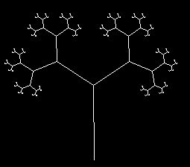
A → t A A
Estructura de un Árbol
Ai
Ad
A -> t
A
->
t
Ai
Ad
A(o)
{
t(o)
A(i)
A(d)
}
Una Ecuación de la Naturaleza S -> e*S*
http://www.fgalindosoria.com/ecuaciondelanaturaleza/

Slide 73

Paisajes a generados mediante una Ecuación de la Naturaleza S -> e*S*
http://www.fgalindosoria.com/ecuaciondelanaturaleza/

Slide 74
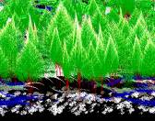

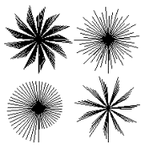
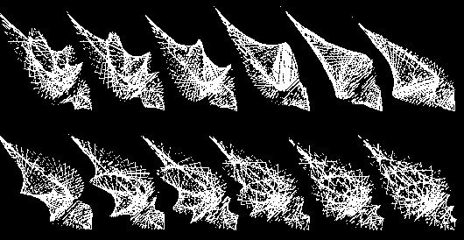
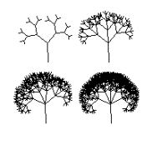
EJEMPLO
Una Ecuación de la Naturaleza
S -> e*S*
http://www.fgalindosoria.com/ecuaciondelanaturaleza/

Slide 75
Zanya Compositor Evolutivo
To make automatic music composition we use an evolutionary system to find rules K in an unsupervised way.
The function L is a learning process that generates rules from each musical composition mi creating a representation of musical knowledge. The evolutionary system originally does not have any rule. We call K0 when K is empty. While new musical examples m0, m1, ..., mi are learned K is modified from K0 to Ki+1.
K_{i+1} = L(K_{i}, m_{i})
Function L extracts musical features of mi and integrates them to Ki generating a new representation Ki+1. This makes knowledge representation K evolves according to the learned examples.
Automatic Music Composition with Simple Probabilistic Generative Grammars.
Horacio Alberto García Salas, Alexander Gelbukh, Hiram Calvo, and Fernando Galindo Soria, Polibits (44) 2011
http://www.scielo.org.mx/pdf/poli/n44/n44a10.pdf
http://www.scielo.org.mx/scielo.php?script=sci_arttext&pid=S1870-90442011000200010
Horacio Alberto García Salas, “Modelo Generativo de Composición Melódica con Expresividad”
Tesis para obtener el Grado de Doctor en Ciencias de la Computación, Laboratorio de Procesamiento de Lenguaje Natural, Centro de Investigación en Computación CIC, Instituto Politécnico Nacional IPN, México, Mayo del 2012
http://www.fgalindosoria.com/informaticos/investigadores/Itztli_(Horacio_Alberto)_Garcia_Salas/PhD/Horacio_Alberto_Garcia_Salas_PhD.pdf

Slide 76
“..““
Sistemas Conscientes de su entorno
””..”
Perciben su entorno,
crean una imagen del entorno,
mantienen la imagen actualizada
y la utilizan para interactuar con el entorno
Imagen del entorno
Imagen del entorno
A[R]
A[R]
Entorno
A
R
Entorno
A
R
A
R
A
R
recursividad
Perciben que Perciben su entorno,
Perciben que crean una imagen del entorno,
Perciben que mantienen la imagen actualizada
Perciben que la utilizan para interactuar con el entorno

Slide 77
Sistemas Evolutivos Conscientes

Slide 78
sistemas evolutivos conscientes
Evolución de la Conciencia
Pierre Teilhard de Chardin
http://www.fgalindosoria.com/informaticos/fundamentales/Pierre_Teilhard_de_Chardin/
Evolución de la Conciencia
Punto omega es un término acuñado por el jesuita francés Pierre Teilhard de Chardin para describir el punto más alto de la
evolución de la consciencia,
considerándolo como el fin último de la misma
Teilhard imagined a stage of evolution characterized by a complex membrane of information enveloping the globe and fueled by human consciousness.
http://en.wikipedia.org/wiki/The_Phenomenon_of_Man

Slide 79
En esencia se plantea que: la evolución, el crecimiento, la vida, el aprendizaje, el pensamiento, la transformación de nuestra imagen de la realidad, los procesos de descomposición, el desarrollo y transformación de las empresas, sociedades, organizaciones, países, galaxias y universos, etc., son manifestaciones de un mismo proceso general de transformación o cambio, y que existen reglas y propiedades generales que se aplican a las diferentes manifestaciones particulares.
Por facilidad al concepto general lo denominaremos Evolución
Evolución
Evolución 1995 http://www.fgalindosoria.com/eac/evolucion/evolucion/evolucion.pdf

Slide 80
Los sistemas evolutivos, evolucionan
a partir de los flujo de materia, energía e información,
en los que están inmersos

Slide 81
Un sistema evolutivo se comporta como un niño que está aprendiendo y aplicando este aprendizaje a su entorno, ya que, de entrada el Sistema Evolutivo no cuenta con reglas o programas que le digan cómo resolver un problema dado, sino que cuenta con la capacidad de construir su propia imagen de la realidad y con los mecanismos que le permiten percibir esa realidad y actuar dentro de ella.

Slide 82
Cuando se construye un sistema evolutivo (s.ev.) se debe tener en cuenta que se está desarrollando un sistema que debe ser capaz de construir su propia imagen
de la realidad.
mediante los sistemas evolutivos se busca que sea el propio sistema el que lleve a cabo acciones que le permitan construir su imagen de la realidad, mantenerla actualizada y usarla para interactuar con el medio.
Por lo que, cuando se desarrolla un s.ev. más que darle un conjunto de reglas prefijadas para resolver un problema, lo que se busca es darle la capacidad para que pueda construir y mantener su propia imagen de la realidad.
Arquitectura Lingüístico -Interactiva para Sistemas Evolutivos
www.fgalindosoria.com/linguisticamatematica/arquit_ling_interac_sist_evol/arquit_ling_interac_sist_evol.pdf

Slide 83
Interactividad
y Ubicuidad

Slide 84
Interactividad y Ubicuidad
Un sistema secuencial puede hacer lo mismo que una maquina en paralelo (equivalen a una maquina de Turing). pero puede tardar "mucho mas” por lo que entre más mecanismos de percepción y procesamiento concurrentes se tengan involucrados es posible que se llegue a la conciencia mas rápido
Maquina heterarquica AHR de Guzmán Arenas
Propuesta de tesis doctoral de Enrique Mancilla Loeza
Maquina Cuántica
equivalen a máquina de Turing?
Enjambres
multirobots sistem
Flying microrobots
exploradores
recorrido en la red, juegos, robots,...
Enjambres de bichos, exploradores, buscadores, robots

Slide 85

Can we make quantum technology work Leo Kowenhoven
min 11
https://www.youtube.com/watch?v=aUuaWVHhx-U

Slide 86
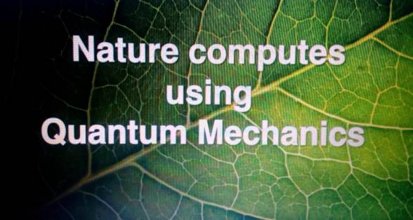
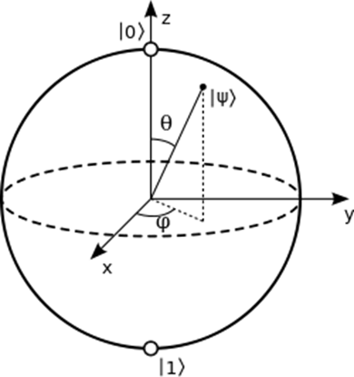
Can we make quantum technology work Leo Kowenhoven
https://www.youtube.com/watch?v=aUuaWVHhx-U
Los procesos naturales son cuánticos
Cuántica
Interactividad al limite
0 1
Bit
Qbit

Slide 87
Enjambres de Bichos
Enjambres de Robots, Swarm of Robots
multirobots system, Flying microrobots

Slide 88
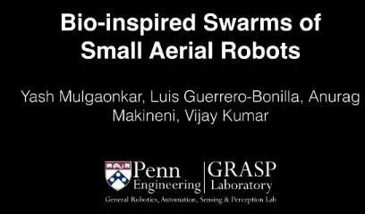
Bio-inspired Swarms of Small Aerial Robots
https://www.youtube.com/watch?v=LS8sa42xevA

Slide 89
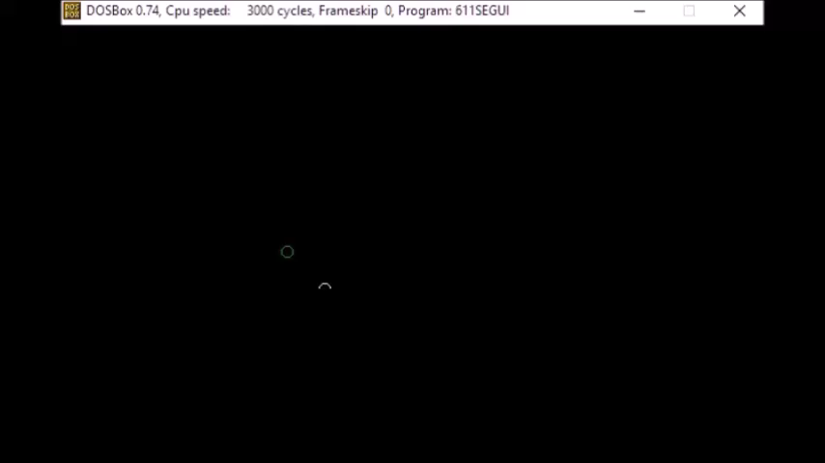
Seguidores la pelota verde sigue a la blanca mediante el siguiente algoritmo
si la pelota verde está a la izquierda de la blanca incrementa la coordenada x1 if(x1 < x0) x1++
si la pelota verde está a la derecha de la blanca decrementa la coordenada x1 if(x1 > x0) x1--
si la pelota verde esta abajo de la blanca incrementa la coordenada y1 if(y1 < y0) y1++
si la pelota verde está arriba de la blanca decrementa la coordenada y1 if(y1 > y0) y1--

Slide 90

Enjam01 Un enjambre de Partículas

Slide 91

Entre el 2002 y en el 2006 en la ESCOM del IPN los estudiantes investigadores desarrollaron varios sistemas de bichos en software y de robots seguidores
En el caso de los robots seguidores se tienen el problema de lograr que un robot detecte donde se encuentra otro
Existen múltiples soluciones
Por ejemplo ampliar los sentidos y las dimensiones, por ejemplo introduciendo cámaras y cámaras en las alturas
Poner mecanismos GPS
Poner mecanismos de comunicación entre los robots, por ejemplo emisores / receptores de señales

Slide 92
Sistemas que
interactúan con el entorno
Perciben su entorno,
crean una imagen del entorno,
mantienen la imagen actualizada
y la utilizan para interactuar y modificar el entorno
Imagen del entorno
A[R]
Entorno
A
R
A
R

Slide 93
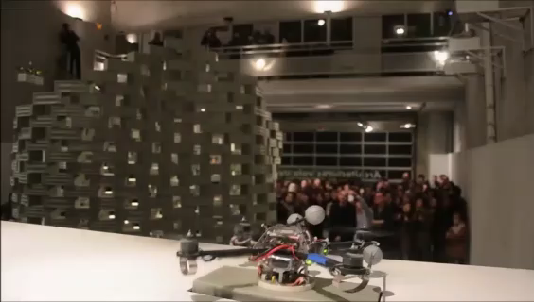
Meet the dazzling flying machines of the future _ Raffaello D'Andreamin
https://www.youtube.com/watch?v=RCXGpEmFbOw

Slide 94
Sensopsicomotricidad
Integran los mecanismos de percepción, integración y análisis de la imagen de la realidad y transformación de esta realidad
Ejemplo
Videojuegos que aprenden mediante interacción con el usuario
ESCOM 2002 2003 boxeadores

Slide 95
En este tipo de problemas ya se puede observar que el sistema integra múltiples mecanismos de percepción, representación de la realidad y actuación
Por ejemplo en el caso de un carro autónomo se pueden utilizar mapas satelitales para encontrar el recorrido global, GPS para ubicar la posición especifica y mecanismos de percepción local como láser o cámaras para detectar objetos, entre otros.
Y todo esto se almacena en una imagen de la realidad que esta evolucionando permanentemente y donde los métodos de análisis deben decidir en tiempo real acciones a corto plazo y ejecutarlas y realizar el análisis y planeación de la trayectoria en base a la información global y local

Slide 96
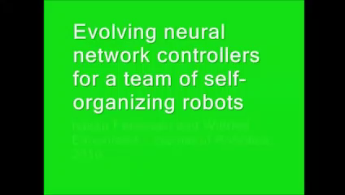
evolution of a self organizing robot soccer team “This video shows the evolution of coordinated behavior of simulated robot soccer players. In the simulation, each soccer player is controlled by a neural network. The neural networks are evolved using an evolutionary algorithm, so generation after generation the strategy improves.
The corresponding paper (is) "Evolving neural network controllers for a team of self organizing robots” 2010
www.youtube.com/watch?v=cP035M_w82s

Slide 97
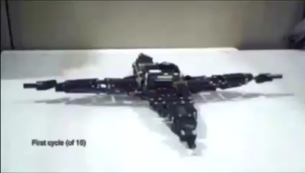
robot generando modelos virtuales de si mismo
https://www.youtube.com/watch?v=aFfyo6IdyAI

Slide 98
Inicio
oración en un lenguaje de Trayectoria
Final
I 12a 12b 3c 8d 8c 8a 8b 3c 3d 4c 4a 3b 3c 4b 12a 4b 14c 14a 16a 16c 4d 14a 8d 2a F
Se analiza la imagen del entorno, por ejemplo en este caso mediante algebra lingüística, para simplificar la expresión
Inicio
simplificando la oración anterior, queda
Final
I12a 12b 9c 4b 26a 8d 2a F
Que representa el camino mas simple de la trayectoria en el laberinto

Slide 99
Matrices Evolutivas Afectivas
Sentimientos, comportamiento mediante matrices evolutivas

Slide 100
Zanya Compositor Evolutivo, Horacio Alberto García Salas
evoluciona con los flujos de música
Toma música de la red, construye la imagen de la realidad mediante matrices evolutivas y genera nuevas melodías
Muestra la equivalencia entre matrices estocásticas y gramáticas probabilisticas
Automatic Music Composition with Simple Probabilistic Generative Grammars.
Horacio Alberto García Salas, Alexander Gelbukh, Hiram Calvo, and Fernando Galindo Soria, Polibits (44) 2011
http://www.scielo.org.mx/pdf/poli/n44/n44a10.pdf
http://www.scielo.org.mx/scielo.php?script=sci_arttext&pid=S1870-90442011000200010
Horacio Alberto García Salas, “Modelo Generativo de Composición Melódica con Expresividad”
Tesis para obtener el Grado de Doctor en Ciencias de la Computación, Laboratorio de Procesamiento de Lenguaje Natural, Centro de Investigación en Computación CIC, Instituto Politécnico Nacional IPN, México, Mayo del 2012
http://www.fgalindosoria.com/informaticos/investigadores/Itztli_(Horacio_Alberto)_Garcia_Salas/PhD/Horacio_Alberto_Garcia_Salas_PhD.pdf

Slide 101
Automatic Music Composition with Simple Probabilistic Generative Grammars.
Horacio Alberto García Salas, Alexander Gelbukh, Hiram Calvo, and Fernando Galindo Soria, Polibits (44) 2011
http://www.scielo.org.mx/pdf/poli/n44/n44a10.pdf

Slide 102

Zanya Compositor Evolutivo, Horacio Alberto García Salas
evoluciona con los flujos de música y genera nuevas melodías
Rola 01
Rola 02
Rola 03
Rola 04
The evolutionary system originally does not have any rule. We call K0 when K is empty. While new musical examples m0, m1, ..., mi are learned K is modified from K0 to Ki+1.
K_{i+1} = L(K_{i}, m_{i})
Function L extracts musical features of mi and integrates them to Ki generating a new representation Ki+1. This makes knowledge representation K evolves according to the learned examples.

Slide 103
Sistema de mimetismo basado en gramática para ocultamiento de información
Fátima Margarita Lechuga Blanco, Mario César Lima Rodríguez, ESCOM del IPN, 2002
Integra un generador de oraciones que
toma múltiples ejemplos de oraciones de la realidad, genera la imagen mediante Matrices Evolutivas y genera nuevas oraciones
http://documents.mx/documents/sistema-de-mimetismo-basado-en-gramatica-para-ocultamiento-de-informacion-fatima-margarita-lechuga-blanco-lechugafrescahotmailcom-lechugafrescahotmailcom.html

Slide 104
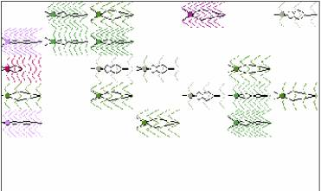
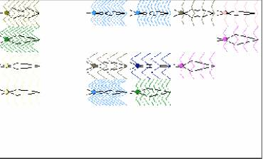
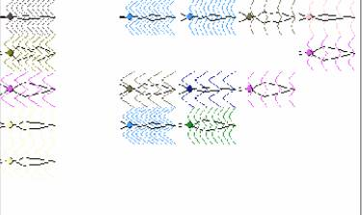
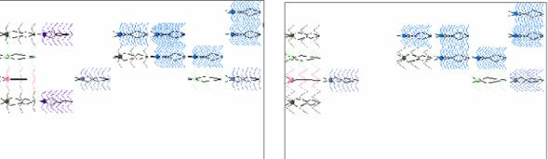
Ejemplo: bichos que evolucionan en un entorno virtual
Mundo artificial basado en Sistemas Evolutivos
Paola Neri Ortiz
página html Articulo softwaredebichos.zip
programas de bichos en java
b1 | b3 | b2 |  | b4 |  | B1 | b4 |  | b2
 |  |  |  | b3 |  | B2 |  | b1
b2 | b4 | b1 | b4 |  |  |  | b3 | b4 | b3
 |  |  |  | b4 |  | B4 |  | b4
b4 | b3 | b2 |  | b2 |  | B1 |  | b3 | b2
 | b1 |  | b3
b3 |  |  |  |  |  | B2 | b1 | b4
 | b4 |  | b4 | b1 |  |  |  |  | b3
 |  | b1 |  |  |  | B3 |  | b2
b2 |  |  |  | b2 | B4 |  | b4 |  | b1
Mapa de ubicación que contiene cuarenta y cinco bichos de cuatro especies diferentes

Slide 105
Sistemas Evolutivos afectivos conscientes

Slide 106
La consciencia como resultante de la afectividad
Henri Wallon (psicólogo) plantea que en la consciencia reside el origen del progreso intelectual, pero ésta no se presenta en el momento del nacimiento sino que es una cualidad que se construye socialmente, por medio de lo que denomina la simbiosis afectiva....

Slide 107
... Wallon decía, El lenguaje ha sido precedido por medios de comunicación más primitivos.
La base de estos medios está en la expresión emocional.
.En la emoción y el lenguaje están las claves que dan al hombre sus señas de identidad; emoción y lenguaje tienen raíces biológicas, pero se constituyen y estructuran merced al intercambio social....
Las reacciones que se producen en el niño, a partir de la conducta de los otros van a constituir el origen de las primeras representaciones; y éstas son los mediadores que permiten la integración de los factores biológicos y sociales...
(Wallon, 1987, pp 109)...”
“Wallon, H. (1987) Psicología y educación del niño. Una comprensión dialéctica del desarrollo y la Educación infantil. Madrid, Visor-Mec.”
(Wikipedia, 7 de Octubre del 2009) http://es.wikipedia.org/wiki/Henri_Wallon_(psic%C3%B3logo)

Slide 108
Enfoque Lingüístico una forma de ver la realidad, en la cual se considera que, cualquier cosa se puede ver como una oración de algún lenguaje.

Slide 109
Enfoque Lingüístico
Mediante este enfoque se pueden representar como oraciones de algún lenguaje las imágenes, las reglas de un sistema experto, las trayectorias de un planeta, el movimiento de la mano, los sentimientos, la trayectoria que sigue una pieza de ajedrez al moverse, una huella digital, la señal de un electrocardiograma, etc., con lo que se amplia el concepto de lenguaje que normalmente se restringía a los lenguajes naturales (como el Español, Ingles, Chino o Árabe) y artificiales (como Fortran, Pascal o C), para incluir cualquier cosa.

Slide 110
La Construcción de la Lengua Materna

Slide 111
Representation of events in nerve nets and finite automata
S. C. Kleene, (1951) www.rand.org/pubs/research_memoranda/2008/RM704.pdf
Equivalencia entre Redes Neuronales y Autómatas Finitos
Equivalencia entre Autómatas Finitos y Gramáticas Regulares
Equivalencia entre Redes Neuronales y Gramáticas Regulares
Equivalencia entre Modelo del Cerebro y Modelo Lingüístico

Slide 112
Imagen de la Realidad
lenguaje con el que el Sistema construye su imagen de la realidad
[bR]
B
R
Realidad
B
R
lenguaje de comunicación con la realidad
El lenguaje con el que el Sistema construye su imagen de la realidad
y el lenguaje de comunicación con la realidad son el mismo

Slide 113
inteligencia
Para Jean Piaget, la inteligencia tiene dos atributos principales: la organización y la adaptación.
El primer atributo, la organización, se refiere a que la inteligencia está formada por estructuras o esquemas de conocimiento, cada una de las cuales conduce a conductas diferentes en situaciones específicas.
.........................
La segunda característica de la inteligencia es la adaptación, que consta de dos procesos simultáneos: la asimilación y la acomodación
http://es.wikipedia.org/wiki/Teor%C3%ADa_Constructivista_del_Aprendizaje
asimilacion ingreso de nuevos elementos a los esquemas mentales preexistentes,.
acomodación modifica esquemas (estructuras cognitivas)
(2012)

Slide 114
Asimilación (psicología)
La asimilación (del Lat. ad = hacia + similis = semejante) es un concepto psicológico introducido por Jean Piaget para explicar el modo por el cual las personas ingresan nuevos elementos a sus esquemas mentales preexistentes, explicando el crecimiento o cambio cuantitativos de éste.
..... en este caso no existe modificación en el esquema sino sólo la adición de nuevos elementos.
http://es.wikipedia.org/wiki/Asimilaci%C3%B3n_(psicolog%C3%ADa)
Acomodación
La acomodación o ajuste es un concepto psicológico introducido por Jean Piaget. Por acomodación se entiende el proceso mediante el cual el sujeto modifica sus esquemas (estructuras cognitivas) para poder incorporar a esa estructura cognoscitiva nuevos objetos. Esto puede lograrse a partir de la creación de un nuevo esquema, o la modificación de un esquema ya existente para que el nuevo estímulo pueda ingresar en él. Por esta razón suele considerarse este mecanismo como un cambio cualitativo en el esquema. A partir de estos procedimientos, que Piaget denomina funciones cognitivas se establece el proceso de adaptación y equilibrio cognitivo entre esquema y medio del organismo.
http://es.wikipedia.org/wiki/Acomodaci%C3%B3n
(2012)

Slide 115
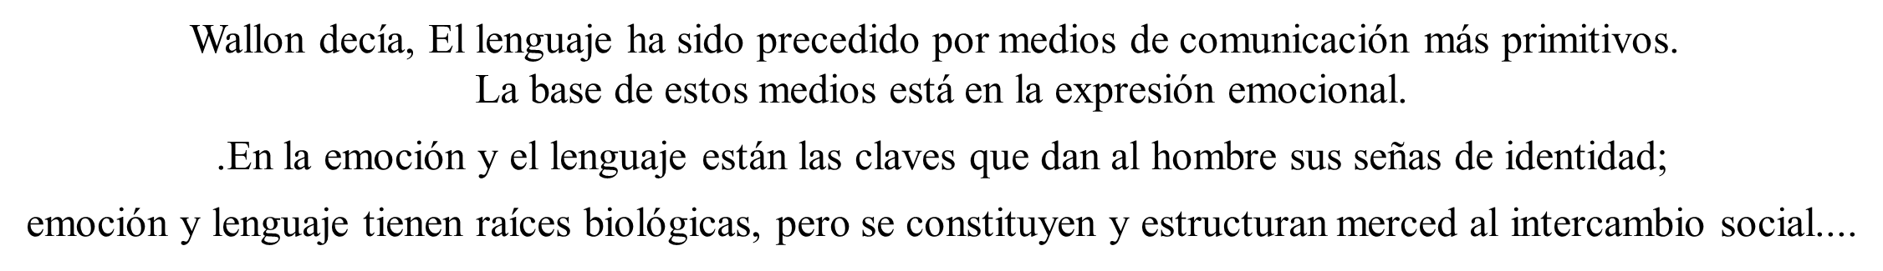
Jean Piaget,
asimilación ingreso de nuevos elementos a los esquemas mentales preexistentes,
. acomodación modifica esquemas (estructuras cognitivas)
S. C. Kleene, (1951)
Representation of events in nerve nets and finite autómata
Equivalencia entre Redes Neuronales y Autómatas Finitos
Enfoque Lingüístico
Cualquier cosa se puede ver como oración de algún lenguaje
lingüístico
La Construcción de la Lengua Materna
sistemas que toman en cuenta el comportamiento y la personalidad de los demás (usuario)
.
La consciencia como resultante de la afectividad

Slide 116
“Rumbo a la consciencia de los demás”

Slide 117
Imagen de la Realidad
Imagen del usuario
usuario
sistemas que toman en cuenta el comportamiento y la personalidad de los demás

Slide 118
En general si se tienen dos entes A y B
A percibe a B
A
B
A construye una imagen A[B] de B
Imagen de la Realidad que tiene A
A[B] Imagen de B
Que tiene A
A
B
A
B

Slide 119
En general si se tienen dos entes A y B
B percibe a A
B
A
B construye una imagen B[A] de A
Imagen de la Realidad que tiene B
B[A] Imagen de A
Que tiene B
B
B
A
A
Imagen de los demás
Representación de la personalidad de otros

Slide 120
“Rumbo a la consciencia de si mismo”

Slide 121
Si el lenguaje de un ser consciente A
(por ejemplo un ser humano) es similar o tiene puntos de contacto con el lenguaje de algún otro ser consciente B
(por ejemplo un sistema consciente) es factible que el ser A detecte que el ser B es consciente
(recordando que al hablar de lenguaje estamos hablando del lenguaje según el enfoque lingüístico)

Slide 122
Si el ser consciente B interactúa con otro ser consciente A es factible que detecte que el ser A es consciente y por el “yo como espejo” es factible que se reconozca a si mismo como ser consciente

Slide 123
Sistemas Conscientes Nivel Uno:
Sistemas que
Perciben que perciben

Slide 124
Sistemas conscientes Nivel Uno:
Sistemas que perciben que perciben
Sistemas que Perciben que perciben su entorno
Sistemas que Perciben que perciben a los demás
Sistemas que Perciben que se perciben
Sistemas que Perciben que perciben lo trascendente

Slide 125
K_{i+1} = L(K_{i}, m_{i})
La imagen de la realidad es parte de la realidad, como en una cinta de Moebius

Slide 126
realidad e imagen de la realidad son lo mismo
Lacan
permanentemente estamos interactuando con la realidad y modificando nuestra imagen

Slide 127
Dialogo interno
Percepción Interior
A realiza un dialogo interno permanentemente con el cual percibe y analiza la imagen que tiene de la realidad, de los demás y de si mismo y permanentemente modifica la imagen.

Slide 128
A percibe la realidad R A[R]
Con A[R] representamos la imagen que percibe A de R
Mediante el dialogo interno
A percibe que percibe la realidad R
A[ A[R] ]
La Imagen de la Realidad [A] representa la integración de A[A[R]] con A[R] e indica que
A percibe la realidad R mediante un dialogo interno / externo que realiza permanentemente, con el cual percibe y analiza la realidad R y la imagen que tiene de la realidad A[R].
A[ A[A[R]] A[R] ] → [A]

Slide 129
A percibe a B en una realidad R A[BR]
A percibe a A en una realidad R A[AR]
Con A[AR] representamos la imagen que A percibe de si mismo en R.
A tiene un dialogo interno con el cual percibe y analiza la imagen que tiene de la realidad.
Un fragmento de la imagen de la realidad que tiene A es la imagen de si mismo A[AR] en esa realidad, por lo que al realizar el dialogo interno
A percibe la imagen que percibe A de si mismo en R
A[ A[AR] ]

Slide 130
La Imagen de si mismo [A] esta permanentemente evolucionando e integrando A[AR] y A[ A[AR] ] e indica que
A se percibe a si mismo mediante un dialogo interno / externo que realiza permanentemente, con el cual A percibe a A en la realidad R A[AR] y la imagen que percibe A de si mismo A[ A[AR] ]
A[ [A] A[AR] A[ A[AR] ] ] → [A]

Slide 131
A que nos referimos con
Entorno
Percepción
Imagen del Entorno
Operador percibe
Imagen del entorno
A[R]
Entorno
A percibe a R
A
R
R
A
R
A
A construye la imagen de entorno R
A
R
→ A[R]
Pero la imagen A[R] también es parte de A, esto lo vamos a indicar con el operador
A[R]
A
→ A
Cuando hablamos de entorno , percepción e imagen del entorno estamos hablando de un mecanismo de percepción muy general
(A
R)
A
→ A

Slide 132
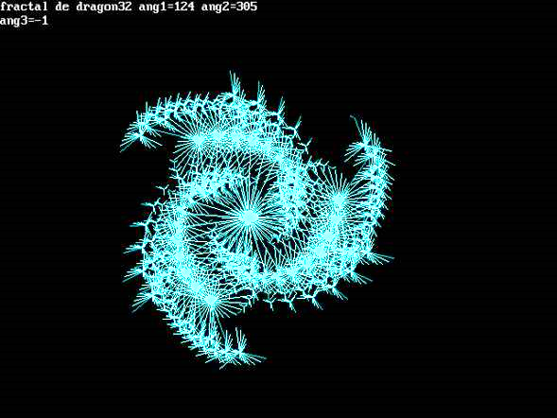


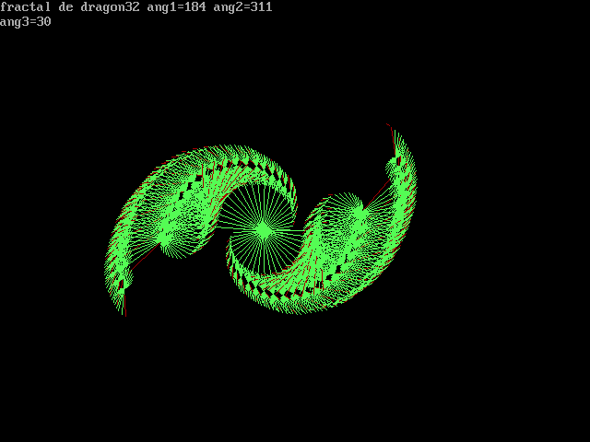
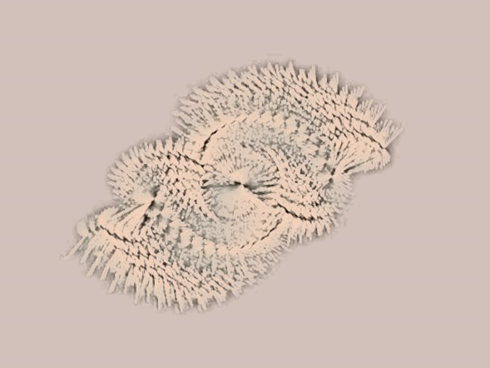
A[ [A] A[A_{R}] A[ A[A_{R}] ] ] → [A]

Slide 133
Sistemas Conscientes
Nivel Dos:
Como sabemos que es consciente
Como sabe que es consciente

Slide 134
Ser Consciente Cero
Podemos asumir que ya existen otros sistemas conscientes con los cuales puede interactuar el nuevo sistema
El problema es: que pasa si no existe otro ser consciente. se tienen que seguir buscando los mecanismos que permitan obtener un sistema consciente, sin existir otros sistemas conscientes previos
¿como surge el ser consciente cero?

Slide 135
Conciencia propiedad emergente?
10¹⁰ 10 000 000 000
Ilya Prigogine Dissipative system / Estructuras disipativas
www.fgalindosoria.com/informaticos/fundamentales/Ilya_Prigogine
Dissipative structure theory led to pioneering research in self-organizing systems,
Estructura disipativa
Las estructuras disipativas constituyen la aparición de estructuras coherentes, autoorganizadas en sistemas alejados del equilibrio. Se trata de un concepto de Ilya Prigogine, que recibió el Premio Nobel de Química «por una gran contribución a la acertada extensión de la teoría termodinámica a sistemas alejados del equilibrio, que sólo pueden existir en conjunción con su entorno».
20170221 https://es.wikipedia.org/wiki/Estructura_disipativa

Slide 136
Conciencia de la esencia,
de lo trascendente

Slide 137
Pierre Teilhard de Chardin
www.fgalindosoria.com/informaticos/fundamentales/Pierre_Teilhard_de_Chardin/

Slide 138
La evolución universal
Para Teilhard, no sólo la vida, sino la materia y el pensamiento están también involucrados en el proceso de la evolución. De ahí que es necesario atribuirle a dicho proceso un sentido.
Principio de complejidad-consciencia
El sentido de la evolución, que involucra tanto la materia, como la vida y el pensamiento (o el espíritu), está comprendido en un principio descriptivo de la mayor generalidad: la tendencia hacia el logro de mayores niveles de complejidad y, simultáneamente, al logro de mayores niveles de consciencia.
Pierre Teilhard de Chardin
“Pierre Teilhard de Chardin S.J. (1 de mayo de 1881 - 10 de abril de 1955) fue un paleontólogo y filósofo francés que aportó una muy personal y original visión de la evolución. Miembro de la orden jesuita, su concepción de la evolución, considerada ortogenista y finalista, equidistante en la pugna entre la ortodoxia religiosa y científica, propició que fuese atacado por la una e ignorado por la otra. Suyos son los conceptos Noosfera (que toma prestado de Vernadsky) y Punto Omega...

Slide 139
Omega: la meta de la evolución
A partir de la tendencia del universo, guiado por la Ley de complejidad-consciencia, Teilhard vislumbra el Punto Omega, que lo define como “…una colectividad armonizada de consciencias, que equivale a una especie de superconsciencia. La Tierra cubriéndose no sólo de granos de pensamiento, contándose por miríadas, sino envolviéndose de una sola envoltura pensante hasta no formar precisamente más que un solo y amplio grano de pensamiento, a escala sideral. La pluralidad de las reflexiones individuales agrupándose y reforzándose en el acto de una sola reflexión unánime”.
(Teilhard de Chardin, Pierre (1955). El fenómeno humano. Taurus Ediciones, S.A. Ensayistas, 32. 383 págs. Madrid, 1986 ISBN 84-306-1032-4 )”
(Wikipedia, 21 de Agosto del 2009) http://es.wikipedia.org/wiki/Pierre_Teilhard_de_Chardin

Slide 140
Tezcatlipoca
“...Tezkatlipoka (espejo humeante) designación dada a la memoria universal, la información grabada en cada una de nuestras células y código genético,...”
(http://aztlanrpg.net/forums/index.php?topic=155.15)
(http://aztlanrpg.net/forums/index.php?PHPSESSID=0c342372835f3a5439d2543ee1c80b6b&topic=155.msg2361#msg2361)
Tezcatlipoca Espejo Negro humeante
Espejo (Negro) donde se refleja y oculta la realidad (humeante)
    Maya
    Maya significa ilusión, irrealidad en sánscrito
    Tao Te King, Lao Tse
    “Desde el No-Ser comprendemos su esencia;
    y desde el Ser, sólo vemos su apariencia.”
    https://es.wikisource.org/wiki/Tao_Te_King
Las Enseñanzas de Don Juan (Varios Libros) Carlos Castaneda
Formación del cazador, guerrero, hombre de conocimiento
romper los vínculos

Slide 141
Apenas vamos Rumbo a los Sistemas Conscientes
Les llaman conscientes pero aun no lo son
Falta un largo camino
Actualmente los sistemas que tienen integradas Evolución y afectividad tienen muchísimas aplicaciones
Presentan grandes oportunidades y área de investigación
Aunque todavía no existan los Sistemas Conscientes
, el desarrollo del área y de las primeras propuestas presentan una gran oportunidad de desarrollo e investigación
Carros autónomos, limpiadores de casa, asistentes en hospitales y oficinas, juguetes, videojuegos, etc, etc.
Se requiere gente, mucha gente: industriales, investigadores

Slide 142
Hace mucho tiempo, empezó un viaje mágico y misterioso que todavía sigue y sigue y no se le ve fin
Sobre el Concepto de Inteligencia Artificial
Inteligencia Artificial y Vida Artificial
http://www.fgalindosoria.com/areas/ai/

Slide 143
Consciencia
Cuando Regina paso por el Zócalo de la Ciudad de México, acompañada por los Cuatro Guardianes de la Tradición, uno de ellos le dijo que fueran a Palacio Nacional, para que tomara posesión de su reino, y ella le contesto que todavía no, que ella no quería ser reina de un pueblo sin conciencia.
Versión libre de un fragmento de REGINA de Don Antonio Velasco Piña
Que trata sobre El Despertar de la Conciencia Cósmica y la Percepción de lo Sagrado

Slide 144
Seminario de Investigación
Sistemas Evolutivos, Afectivos y Conscientes
Consciencia
EAC
www.fgalindosoria.com/seac2017/seac.pdf
Evolución
Afectividad
http://www.fgalindosoria.com/eac/
Fernando Galindo Soria www.fgalindosoria.com | Paola Neri Ortiz www.eventbrite.com/o/paola-neri-ortiz-12877179662 | Itztli García Salas http://www.fgalindosoria.com/informaticos/investigadores/Itztli_(Horacio_Alberto)_Garcia_Salas/
Auditorio Sor Juana (edificio C)
Tecnológico de Estudios Superiores de Ecatepec (TESE)
Del Lunes 13 al Jueves 16 de Marzo
de 2017 de 12:00 a 17:00 horas de la Ciudad de México
http://www.fgalindosoria.com/seac2017/

Slide 145
A N E X O S

Slide 146
Números de Forma

Slide 147
Número de Forma, Número de Freeman, Código de cadena
Shape Number, Freeman Chain Code, chain code
chain code
Código de cadena
https://en.wikipedia.org/wiki/Chain_code
https://es.wikipedia.org/wiki/Chain_code
SI-VE: SISTEMA DE VISIÓN EXPERTO
Ma. Sandra Camacho V., G. Patricia Gómez R.,Jesús M. Olivares C.
“Los autores realizaron este trabajo como parte del curso de Lenguajes de Nivel Alto en el 4º semestre de la Licenciatura en Ciencias de la Informática en la UPIICSA del IPN, concluyéndolo en julio de 1986 y reportado en agosto del mismo año. El SIstema de Visión Experto funciona en una computadora HP-3000 con sistema operativo MPE.”
http://fgalindosoria.com/eac/evolucion/libro_sistemas_evolutivos/I7-SIVE.pdf
Existen múltiples convenciones para los Número de Forma
De los mejores son los desarrollados por el Dr Adolfo Guzman Arenas y por el Dr. Ernesto Bribiesca en el IIMAS de la UNAM
http://turing.iimas.unam.mx/~ernesto/shape.htm

Slide 148
Algunos trabajos de Adolfo Guzmán Arenas y Ernesto Bribiesca
Adolfo Guzmán Arenas
Ph. D in Computer Science, December of 1968, MIT.
Computer Recognition of Three Dimensional Objects in a Visual Scene.
(Reconocimiento por Computadora de Objetos de 3 Dimensiones en un Escenario Visual
Ph. D. en Ciencias de la Computación, diciembre de 1968, MIT.)
Uploaded by Adolfo Guzman Arenas
http://www.academia.edu/504993/19._Computer_recognition_of_three-dimensional_objects_in_a_visual_scene
Shape Numbers
The theory of shape numbers was proposed by E. Bribiesca and A. Guzman in 1978. The shape number of a curve is derived for two-dimensional (2D) non-intersecting closed curves that are the boundary of simply connected regions. This description is independent of their size, orientation and position, but it depends on their shape. Each curve carries “within it” its own shape number. The order of the shape number indicates the precision with which that number describes the shape of the curve. For a curve, the order of its shape number is the length of the perimeter of a “discrete shape” (a closed curve formed by vertical and horizontal segments, all of equal length) closely corresponding to the curve. A procedure is given that deduces, without table look-up, string matching or correlations , the shape number of any order for an arbitrary curve. To find out how close in shape two curves are, the degree of similarity between them is introduced. Informally speaking, the degree of similarity between the shapes of two curves tells how deep it is necessary to descend into a list of shapes, before being able to differentiate between the shape of those two curves.
References:
Bribiesca E. and Guzmán A., Shape Description and Shape Similarity Measurement for Two Dimensional Regions, Proceedings of The 4th International Conference on Pattern Recognition, pp. 608-612, Kyoto, Japan (1978).
Bribiesca E. and Guzman A., How to Describe Pure Form and How to Measure Differences in Shapes Using Shape Numbers, IEEE Computer Society, Conference on Pattern Recognition and Image Processing, Chicago, Illinois,U.S.A. (1979).
Bribiesca E. and Guzmán A., Shape Description and Shape Similarity Measurement for Two dimensional Regions, Geo-Processing, Vol. 1, No. 1 pp. 129-144 (1979).
Bribiesca E. and Guzmán A., How to Describe Pure Form and How to Measure Differences in Shape Using Shape Numbers, Pattern Recognition, Vol. 12, No. 2, pp. 101-112 (1980).
Bribiesca E., Arithmetic Operation Among Shapes Using Shape Numbers, Pattern Recognition, Vol. 13, No. 2, pp. 123-137 (1981).
Bribiesca E., Unsupervised and Supervised-classification on Digital Images Using Shape and Color, Advances in Information Sciences and Technology, Vol. I: Pattern Recognition and Digital Technique, Calcutta (1982).
Bribiesca E., Shape Classification on Digital Images, Proceedings of the International Society of Photogrammetry and Remote Sensing, Commission IV, Symposium: Environmental Assessment and Resource Management, Crystal City, Virginia, U.S.A. (1982).
http://turing.iimas.unam.mx/~ernesto/shape.htm
Shape description and shape similarity measurement for two-dimensional regions
Ernesto Bribiesca and Adolfo Guzmán Arenas, 1978
http://www.academia.edu/2373106/33._Shape_description_and_shape_similarity_measurement_for_two-dimensional_regions
Ernesto Bribiesca and Adolfo Guzmán Arenas, 1978
Shape Numbers: A Notation to Describe Pure Form and to Measure Resemblance and Difference in Shape
Technical Report PR-78-20 (Orange Series 178), IIMAS. In Spanish.
http://www.academia.edu/550240/34._Shape_Numbers_A_Notation_to_Describe_Pure_Form_and_to_Measure_Resemblance_and_Difference_in_Shape

Slide 149
Recorrido de laberintos con ciclos
Esto se presenta cuando al recorrer el laberinto se llega a algún punto ya visitado anteriormente como se ve en la imagen lateral
Entrada
Salida
En este caso el seguidor de laberintos tiene 2 opciones,
La primer es integrar el recorrido a la oración (esto funciona cuando se esta recorriendo un espacio que contienen además objetos o cosas importantes para el sistema)
Entrada
Salida
La otra consiste en ignorar completamente la trayectoria problema,
Entrada
Entrada
para lo cual se marca el recorrido como no necesario
Salida
Salida
o se pone una marca para ya no pasar por ese recorrido

Slide 150
Recorrido en una ciudad
Algebra para seleccionar el recorrido mas corto

Slide 152

A que nos referimos con
Entorno
Percepción
Imagen del Entorno
Imagen del entorno
A[R]
Entorno
A
R
A
R
Entorno todo lo que nos rodea incluyendo nuestra imagen de la realidad
puede ser de múltiples formas incluyendo físico o geográfico, social, familiar, científico, educativo, musical, político, una red, internet, el espacio de una casa, oficina, hospital, una red semántica, programa, proceso químico, una problemática, situación ,oportunidad, necesidad, camino, videojuego, un conjunto de documentos sobre un tema, un conjunto de partituras de música, gramática, red neuronal, etc., o una combinación de múltiples de éstos.
los mecanismos de percepción incluyen y permiten percibir los sentidos, el dolor, los cambios hormonales, el miedo, alegría, los mecanismos de búsqueda, situación social, política, económica, la música, arte, amor, sentimientos, la información y situación en una ciudad, red social, universo, escuela, red neuronal, matriz, buscar en internet, en una casa, en una ciencia, en una BD, detección de trabajos plagiados, en una computadora, etc., o múltiples combinaciones
la representación del entorno puede ser una gramática, sistema, red neuronal, algoritmo, matriz, mapa, descripción, máquina de Turing, modelo físico, matemático, una ecuación, analógica, digital, propuesta filosófica, melodía, cuadro, idea, texto, comida, internet, etc., o una combinación de múltiples mecanismos de éstos u otros.

Slide 153
el entorno
puede ser de múltiples formas incluyendo físico o geográfico, social, familiar, científico, educativo, musical, político, una red, internet, el espacio de una casa, oficina, hospital, una red semántica, programa, proceso químico, videojuego, un conjunto de documentos sobre un tema, un conjunto de partituras de música, gramática, red neuronal, etc., o una combinación de múltiples de éstos.
Celulares detectan y navegan en entornos, detectan torres de transmisión, Wi-Fi, posición GPS
Muchos sistemas navegan en entornos virtuales:
  La red como entorno virtual, bit data
  Navegadores en la red como Google, Wikipedia, YouTube, ...
  Generador de nuevos descubrimientos mediante análisis de patentes Jesús Olivares
  Correctores que “aprenden” ortografía navegando en la red

Slide 154
Representación del Entorno mediante procesos, datos y estructuras

Slide 155
Percepción
Etiquetas RFID
arañas en la red
Percibir el entorno a corta, mediana y lejana distancia e integrarlos en la construcción de la imagen y en la toma de decisiones para interactuar con el entorno
percepción en múltiples dimensiones
espacios con 2 o 3 dimensiones espaciales
n sistemas de percepción independientes equivalen a n dimensiones
percepción a corta, media y larga distancia, desde el espacio puedo percibir todo un plano
Hiperespacio michio kaku
búsqueda, reconocimiento de patrones, tendencias
reconocimiento de imágenes, letras

Slide 156
Imagen de la realidad
La construcción y evolución de la imagen de la realidad depende de muchas cosas, incluyendo
los mecanismos de percepción involucrados
(ver La Construcción de la lengua materna, y el enfoque lingüístico, como uno de los mecanismos de construcción de la imagen mas generales involucrados)
la imagen base que se adquiere o que se tiene al inicio o al nacer
la arquitectura donde se construye la imagen
los mecanismos de construcción usados
el fragmento de realidad donde se está inmerso y su evolución
los focus o puntos de atención del observador que está construyendo la imagen
los vínculos que se tienen o se van creando

Slide 158

Sistemas Conscientes de su entorno
Perciben su entorno,
Imagen del entorno
construyen su imagen del entorno
A[R]
Entorno
A
R
A
R
A percibe su entorno R
A
R
A construye su imagen del entorno R, A[R]

Slide 159
Originalmente la imagen de la realidad A[R] esta vacía
Cuando empieza a fluir la información, el sistema
empieza a percibir la realidad
A
R
y a construir la imagen de la realidad A[R]
A
R
→ A[R]
El sistema A permanentemente esta percibiendo la realidad R
y su imagen de la realidad A[R] permanentemente esta evolucionando
A[R] ⊕
(A
R)
→ A[R]

Slide 160
B percibe la realidad R
B
R
B construye su imagen de la realidad R, B[R]
Imagen de la Realidad
B[R]
B
Realidad
(B
R)
R

Slide 161
B[R] representa la imagen de la realidad R que construye (almacena) B
B percibe la realidad R
B
R
B construye su imagen de la realidad R, B[R]
representa como B percibe la realidad R
B
R

Slide 162
Originalmente la imagen de la realidad B[R] esta vacía
Cuando empieza a fluir la información, el sistema
empieza a percibir la realidad
B
R
y a construir la imagen de la realidad B[R]
B
R
→ B[R]
El sistema B permanentemente esta percibiendo la realidad R
y su imagen de la realidad B[R] permanentemente esta evolucionando
B[R] ⊕
(A
R)
→ B[R]

Slide 164
La conciencia del entorno permite encontrar datos, patrones, teoría leyes

Slide 165
Sistemas Conscientes
Percibe
Sabe donde esta, sabe a donde va y como llegar
RECURSIVIDAD
PERCIBE QUE PERCIBE
SABE QUE SABE
Sabe que sabe donde esta, sabe que sabe a donde va y sabe que sabe como llegar

Slide 167
Topos 1990-
UPIICSA del IPN, Celanese Mexicana
Un topo es un robot que tiene al menos 3 mecanismos de percepción 2 bigotes,
una nariz, y un reloj
bigote i bi
Nariz n
bigote d bd
Entrada
El Topo se suelta en un laberinto comienza a caminar y con sus perceptores: bigotes, nariz y reloj va construyendo la imagen del laberinto.
Salida
Con los bigotes va detectando las paredes laterales, con la nariz detecta cuando choca con una pared y con el reloj marca el tiempo transcurrido

Slide 168
Entrada
La imagen del entorno consiste en 4 vectores que se llenan con ceros y unos,
Salida
el primer vector almacena el tiempo T, cada que pasa una unidad de tiempo se almacena un 1 en el vector T,
al mismo tiempo en los otros vectores se almacena lo que detecta el bigote d, el bigote i y la nariz en ese tiempo
Cuando el bigote d detecta una pared almacena 1 y cuando no detecta almacena 0, lo mismo ocurre con el otro bigote y la nariz
T | 1 | 1 | 1 | …. | 1 | 1 | 1
bd | 1 | 1 | 1 | …. | 0 | 0 | 0
bi | 0 | 0 | 0 | …. | 0 | 0 | 0
n | 0 | 0 | 0 | …. | 0 | 0 | 0
T |  |  |  | ….
bd
bi
n
1 | 1 | 1 | 1 | 1 | 1 | 1 | ….
0 | 0 | 0 | 0 | 1 | 1 | 1 | ….
0 | 0 | 0 | 0 | 1 | 1 | 1 | ….
1 | 1 | 1 | 1 | 0 | 0 | 0 | ….

Slide 169
El primer topo de nuestro grupo de investigación fue construido por estudiantes investigadores de la Licenciatura en Ciencias de la Informática de la UPIICSA del IPN en 1990.
El método para recorrer el laberinto y construir la imagen de la realidad consistía básicamente en lo siguiente:
  Mientras alguno de los bigotes detectara pared y la nariz no continuaba caminando
  Cuando la nariz detectaba pared
    Si los dos bigotes detectaban pared comenzaba a retroceder hasta que alguno no detectara pared
    Si solo uno de los dos bigotes no detectaba pared giraba hacia ese lado
    Si los dos bigotes no detectaban pared, giraba a la derecha o a la izquierda (dependiendo del método de recorrido fijado por los diseñadores)
  Y así hasta que llegaban al final
A la información resultante en los vectores se les aplicaba Algebra Lingüística para simplificar y encontrar el mejor recorrido.

